Slide 1


A Reforma Tributária já começou
O que os municípios precisam fazer agora para garantir o futuro.
Ricardo Teixeira de Carvalho Júnior
Auditor Fiscal da Receita Municipal – Teresina/PI
12 de março de 2026

Slide 2


O Momento da Reforma
⏳ A Ilusão de 2033
A transição para o IBS não é um problema do futuro. A fase administrativa e tecnológica já está em andamento e exige ações imediatas dos municípios.
🔔 O Relógio Está Correndo
Prazos vitais já venceram em dezembro de 2025. Cada dia de inércia representa riscos crescentes à administração tributária municipal.
⚖️ A Regra de Ouro
Seu coeficiente de repasse do futuro IBS será definido pela arrecadação atual. O que não for arrecadado agora será perdido para sempre.

Slide 3

Alerta de Prazos e Tecnologia
Prazos críticos que determinam o futuro financeiro e operacional dos municípios. A inércia gera consequências severas e irreversíveis.
Dez/2025 — Vencido
1
NFS-e Nacional: A não adesão bloqueia transferências voluntárias da União e dos Estados.
2
Jul/2026
CNPJ Alfanumérico: Sistemas de arrecadação travarão se não forem atualizados para aceitar letras.
Dez/2026
3
Sinter e CIB: Prazo fatal para municípios integrarem o cadastro imobiliário — base do IPTU e ITBI.
Consequência da Inércia: Apagão fiscal, perda de repasses e colapso na emissão de guias. A ação imediata não é opcional — é imperativa.

Slide 4

EIXO 1
Pessoal e Estrutura Administrativa
O Novo Auditor
A fiscalização deixará de olhar apenas a realidade local para auditar dados nacionais. Um novo perfil profissional é exigido.
Capacitação Urgente
Treinamento contínuo das equipes de Fazenda e Procuradoria para dominar o novo ambiente tributário do IBS.
Núcleo de Auditoria
Criação imediata do Núcleo de Auditoria Contábil e Financeira para lidar com a nova complexidade do IBS.
Cessão ao CGIBS
Enviar servidores ao Comitê Gestor não é perder equipe — é colocar o município na mesa onde as regras nacionais são decididas.

Slide 5


EIXO 2 — LEGISLAÇÃO
Maximização da Arrecadação: Base Legal
e Alíquotas do ISS
Construção Civil
Revisão de alíquotas de ISS e revisão de benefícios
á.
Restringir e auditar rigorosamente as regras de dedução de materiais na base de cálculo do ISS sobre construção civil. Este setor representa uma das maiores fontes de evasão fiscal municipal e exige atenção prioritária das equipes de fiscalização.
Avaliar a viabilidade de ajuste de alíquotas de ISS e revisão de benefícios fiscais concedidos.

Slide 6



EIXO 2 — CONFORMIDADE
Maximização da Arrecadação: Conformidade Fiscal
Caixa Rápido — REFIS
Autorregularização
Cobrança
Implementação imediata de programas de refinanciamento de dívidas (REFIS) para recuperar receitas em curto prazo e aliviar o caixa municipal.
Lançar campanhas de conformidade voluntária antes de ações fiscais punitivas. Incentivos para regularização espontânea aumentam a adesão e reduzem conflitos.
Inclusão sistemática em cadastros de inadimplentes (Serasa/SPC) e intensificação de protestos em cartório como instrumentos de recuperação de créditos.

Slide 7
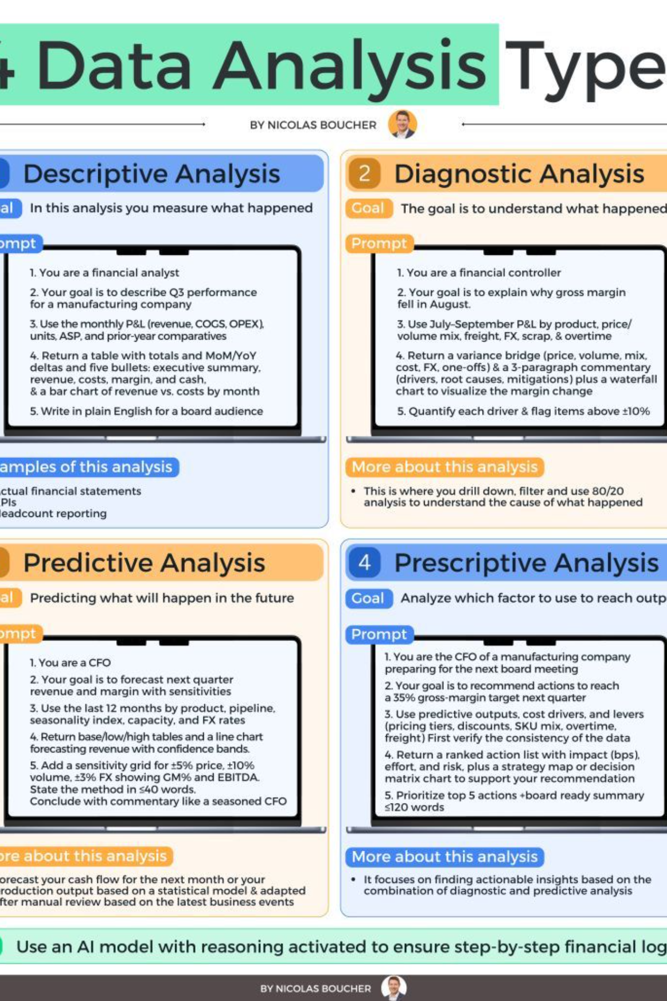
EIXO 2 — INTELIGÊNCIA FISCAL
Maximização da Arrecadação: Inteligência Fiscal
🔍 Malha Fina Nacional
🏛️ Defesa da Cota-Parte
Cruzamento de dados utilizando o Ambiente Nacional da NFS-e para identificar inconsistências, subnotificações e omissões de receita de prestadores de serviços. A inteligência fiscal nacional está ao alcance do município que aderiu à plataforma.
Revisão minuciosa do IPM — Índice de Participação dos Municípios no ICMS. Erros no IPM significam perdas permanentes de receita. Cada ponto percentual recuperado representa milhões em repasses ao longo do tempo.

Slide 8
Plano de Ação Rápido: 15 a 30 Dias
Quatro ações concretas e imediatas que todo município deve iniciar agora. A velocidade de execução determina o resultado.
1
2
Projeto de REFIS
Revisão de Alíquotas
Enviar projeto de refinanciamento de dívidas para a Câmara Municipal e garantir aprovação célere para injeção imediata de recursos no caixa.
Iniciar estudo para revisão de alíquotas do ISS e corte de benefícios fiscais injustificados antes do prazo de congelamento das médias.
3
4
Equipe NFS-e
CNPJ Alfanumérico
Designar equipe de TI para iniciar o tratamento da base de dados da NFS-e Nacional, integrando sistemas e viabilizando o cruzamento de informações.
Mapear todos os sistemas impactados pela mudança do CNPJ alfanumérico e elaborar plano de atualização antes de julho de 2026.

Slide 9
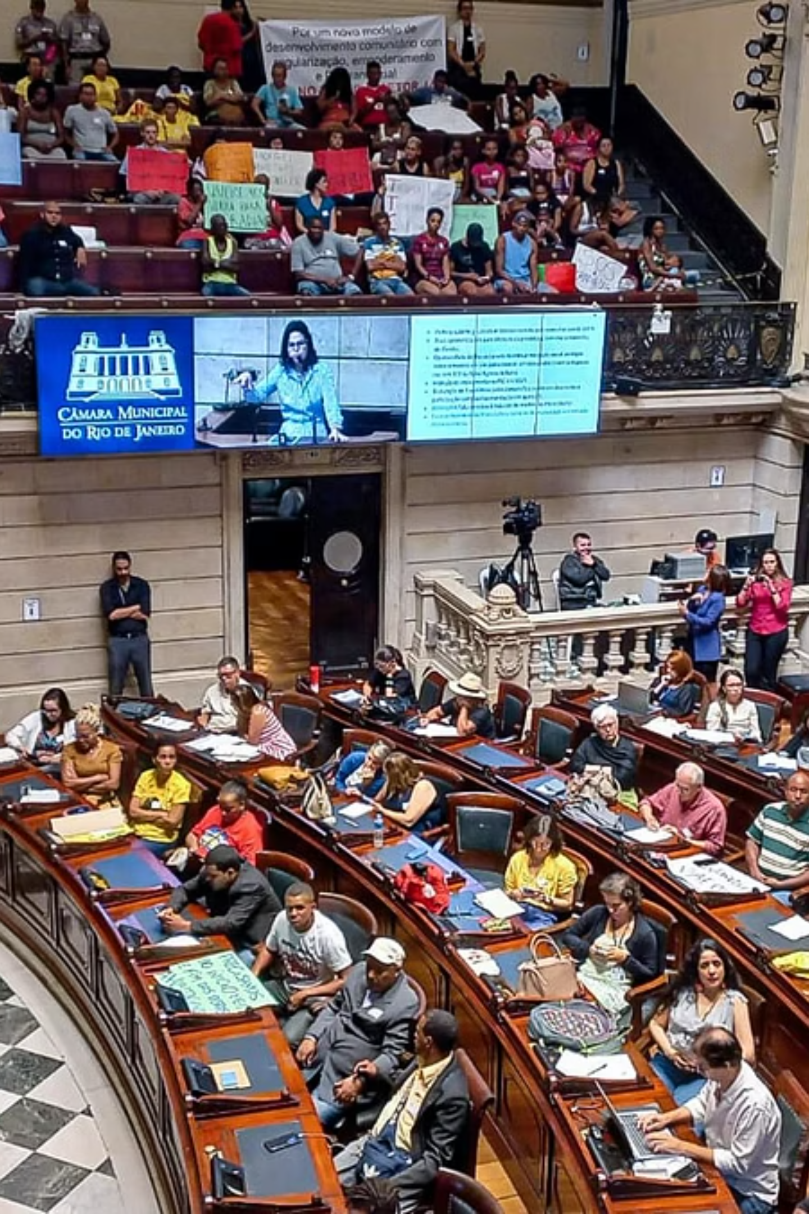
Estrutura de Governança: Comitê Local de Transição
Criação Imediata
Missão do Comitê
O Comitê Local de Transição deve ser criado por decreto imediato do Prefeito. A formalização garante autoridade, recursos e comprometimento institucional.
Centralizar decisões estratégicas, monitorar as deliberações do CGIBS e garantir o cumprimento rigoroso do cronograma de transição tributária.
Responsabilidades Claras
Cada ação do plano terá um "dono" definido — departamento responsável com prazo estabelecido — eliminando ambiguidades e garantindo prestação de contas.
Composição sugerida
Gabinete do Prefeito
Secretaria de Fazenda/Finanças
Procuradoria Municipal
Setor de TI

Slide 10








Benefícios Esperados
Municípios que agirem agora colherão vantagens concretas e duradouras nas dimensões financeira, operacional e política.
Garantia Financeira
Alívio Imediato
Maximização do coeficiente de transição do IBS, assegurando o maior repasse possível no novo regime tributário.
Aumento de caixa no curto prazo com REFIS e malha fina, gerando liquidez para serviços e investimentos municipais.
Segurança Institucional
Protagonismo Nacional
Redução drástica dos riscos de bloqueio de repasses federais e estaduais vinculados à adesão à NFS-e Nacional.
Maior influência nas decisões nacionais do IBS por meio da participação ativa no Comitê Gestor — CGIBS.

Slide 11





Chamada para Ação
Esta Semana
Publicação do decreto de criação do Comitê Local de Transição pelo Prefeito. O ato formal que transforma intenção em responsabilidade institucional.
Próximos 5 Dias
Marcação e realização da primeira reunião de trabalho do Comitê, com pauta definida, responsáveis designados e prazos acordados.
Próximos 60 Dias
Execução das 4 ações prioritárias do plano rápido: REFIS, revisão de alíquotas, NFS-e e mapeamento do CNPJ alfanumérico.
Lembre-se: Cada dia de atraso é uma parte do coeficiente de transição que o município entrega aos outros. O tempo é o único recurso que não pode ser recuperado.

Slide 12
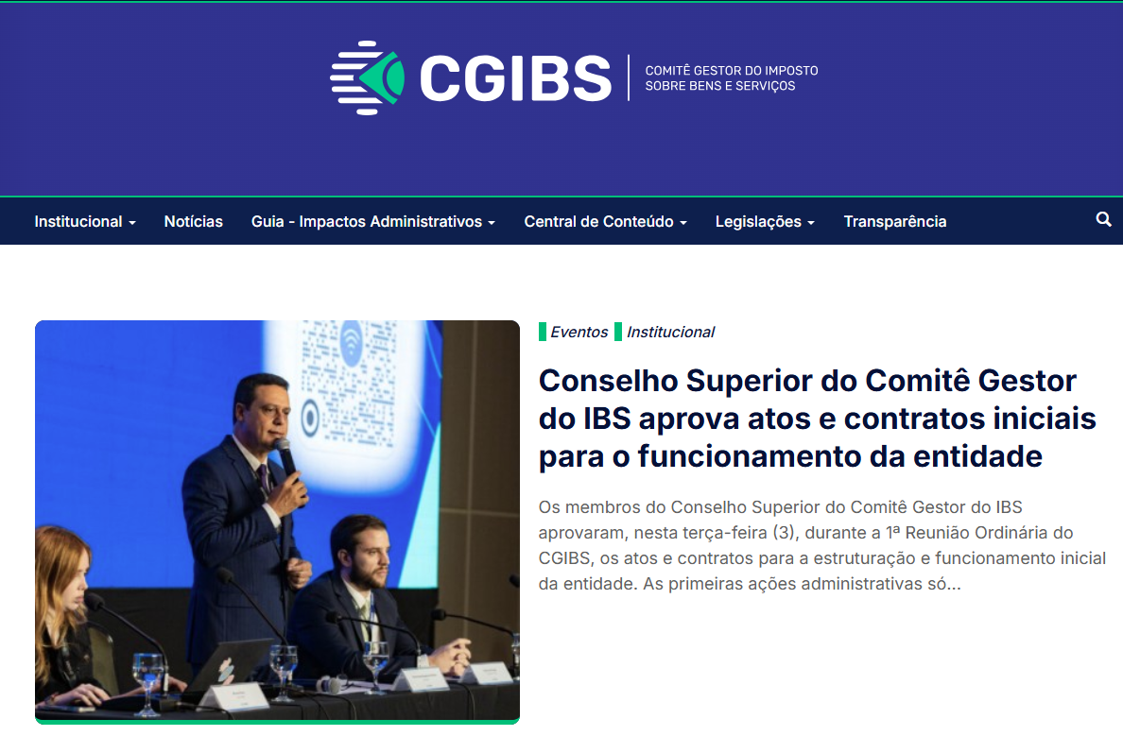
Links importantes
CGIBS
https://www.cgibs.gov.br/inicial.
https://www.cgibs.gov.br/guias (Guia da RTC)
Programa da Reforma Tributária
https://www.gov.br/receitafederal/pt-br/acesso-a-informacao/acoes-e-programas/programas-e-atividades/reforma-consumo
IBS Piauí
https://ibspiaui.sefaz.pi.gov.br/

Slide 13

"A Reforma Tributária não vai esperar o seu município se preparar. O futuro da nossa arrecadação está sendo decidido hoje."
Ricardo Teixeira de Carvalho Júnior
Auditor Fiscal da Receita Municipal — Teresina/PI
Contato: ricardocarvalho.semf@pmt.pi.gov.br
Obrigado pela sua atenção e participação.

